Slide 1
ГРОЗОЗАЩИТА ЛИНИЙ ЭЛЕКТРОПЕРЕДАЧИ
Лекция 10

Slide 2
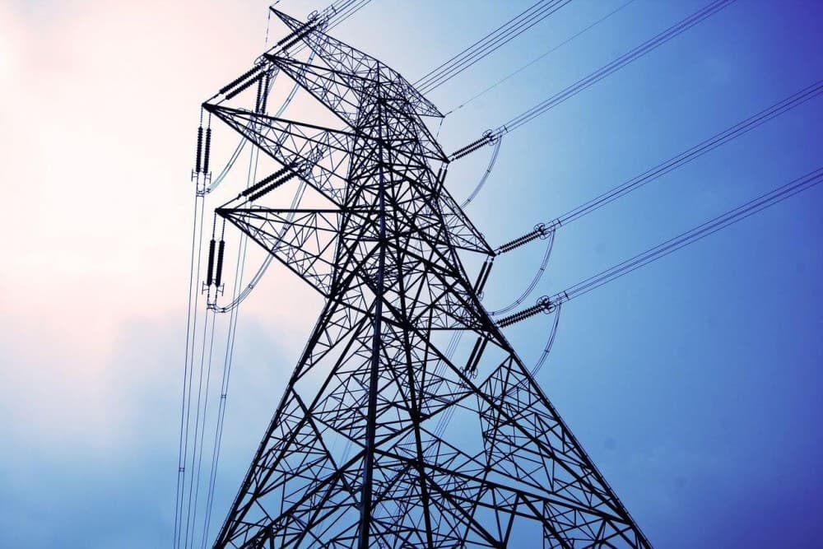
Допустимое число отключений воздушных линий электропередачи
Воздушная линия электропередачи (ВЛЭП) является самым протяженным элементом электрической системы. Это и наиболее распространенный элемент системы, который наиболее часто подвергается ударам молнии. Статистика аварии в энергосистемах показывает, что 75-80 % аварийных отключений ВЛЭП связаны с грозовыми отключениями.
Технико-экономический анализ показывает, что выполнить ВЛЭП абсолютно грозозащищенной нельзя. Приходится сознательно идти на то, что ВЛЭП какое-то ограниченное число раз в год будет отключаться. В задачу грозозащиты линий входит снижение до минимума числа грозовых отключений.

Slide 3
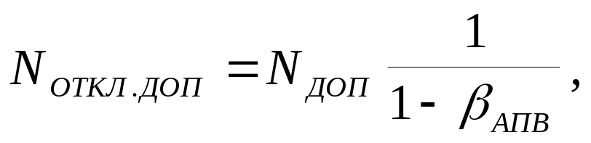

Допустимое число отключений линии в год определяется из условий:
а) надежного электроснабжения потребителей;
б) надежной работы выключателей, коммутирующих ВЛЭП и рассчитывается по формуле
где - число допустимых перерывов в электроснабжении по линии в год ( ≤0,1 при отсутствии резервирования и ≤1 при наличии резервирования); β- коэффициент успешности АПВ, равный 0,8-0,9 для линий 110 кВ и выше на металлических и железобетонных опорах.

Slide 4
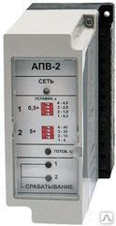
Автоматическое повторное включение (АПВ) может удержать линию в работе, так как случаи повреждения изоляции на опорах дугой достаточно редки. В этом случае грозовое поражение не будет сопровождаться перерывом в электроснабжении. При неуспешном АПВ произойдет полное отключение линии.
Следует отметить, что частое применение АПВ осложняет эксплуатацию выключателей, требующих в этом случае внеочередной ревизии. Исходя из этого, допускается иметь =1-4 в зависимости от типа выключателей. Для особо важных линий это число отключений должно быть уменьшено.

Slide 5
Ожидаемое число грозовых отключений линии.
Ожидаемое число грозовых отключений линии в первую очередь определяется интенсивностью грозовой деятельности в районе прохождения трассы линии. Ориентируясь на средние цифры, принято считать, что на 1км земной поверхности за один грозовой час приходится 0,067 удара молнии. С учетом того, что линия собирает на себя все удары с полосы шириной 6h (h- средняя высота подвеса провода или троса), число N поражений молнией линии длиной l за год равно
N=0,067⋅ n ⋅6h⋅ l ⋅10⁻³ ,
где n - число грозовых часов в году.

Slide 6




Число перекрытий изоляции ВЛЭП определяется по формуле
где - вероятность перекрытия изоляции линии при данном токе молнии.
Не всякое импульсное перекрытие изоляции сопровождается отключением линии, так как для отключения необходим переход импульсной дуги в силовую. Вероятность перехода зависит от многих факторов, и в инженерных расчетах ее принято определять через градиент рабочего напряжения вдоль пути перекрытия , кВ/м. Для линий на деревянных опорах с длинными воздушными промежутками вероятность перехода в импульсную дугу η определяется по формуле

Slide 7
Для уменьшения числа грозовых отключений линии можно: либо уменьшить вероятность перекрытия изоляции при ударах молнии, что обычно достигается на ВЛЭП с металлическими опорами подвеской тросовых молниеотводов и обеспечением малого импульсного сопротивления заземления опор и тросов, либо удлинять путь перекрытия с малым градиентом рабочего напряжения, что снижает коэффициент η перехода импульсной дуги в силовую. Последнее реализуется на ВЛЭП с деревянными опорами.

Slide 8
Для защиты высоковольтных линий электропередачи от разрушительного воздействия атмосферных перенапряжений (разрядов молний), над проводами линий подвешивают специальные грозозащитные тросы.
Данные тросы служат своего рода протяженными молниеотводами, количество которых зависит от нескольких факторов: от класса напряжения линии, от сопротивления окружающего опору грунта, от места установки опоры и от количества подвешенных на ней проводов. В зависимости от расстояния между тросом и ближайшим защищаемым проводом (в зависимости от так называемого угла защиты), вычисляют и соответствующую высоту подвеса троса на опоре.
Если напряжение высоковольтной линии находится в диапазоне от 110 до 220 кВ, при этом опоры на линии деревянные, либо напряжение на линии составляет 35 кВ, независимо от типа опор, то грозозащитные тросы устанавливают лишь на подходах к подстанциям. На линиях со стальными либо железобетонными опорами, напряжение на которых от 110 кВ и более, стальные тросы подвешивают вдоль всей линии.

Slide 9

В качестве материала троса используется либо сталь, либо алюминий и сталь (алюминиевый провод со стальным сердечником). Типичный грозозащитный трос изготовлен из стальных оцинкованных проволочек, а его поперечное сечение составляет от 50 до 70 мм. Когда такой трос подвешен на изоляторах, в момент разряда молнии ее ток направляется в землю через установленный на изоляторе искровой промежуток.
В былые времена любой защитный трос всюду глухо заземлялся на каждой из опор, в результате возникали существенные потери электроэнергии, особенно заметно это было на линиях сверхвысоких напряжений. Заземление защитных тросов сегодня выполняется не только через опоры, но и, как отмечалось выше, через искровые промежутки.

Slide 10
Контрольные вопросы
Допустимое число отключений воздушных линий электропередачи
Как определить ожидаемое число грозовых отключений линии, пути уменьшения числа грозовых отключении линии
Грозозащитные тросы, назначение

